Slide 1
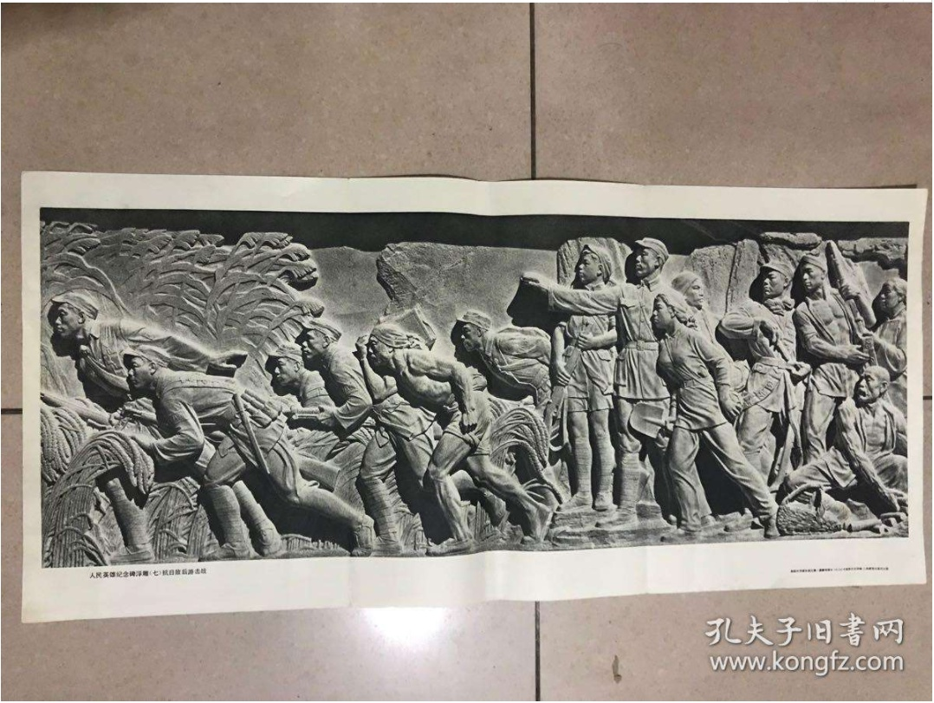
第17课
国家出路的探索与列强侵略的加剧

Slide 2
课程标准：
1、认识甲午中日战争对中国社会的影响，概述晚清时期中国军民反抗外来侵略的斗争事迹（太平天国运动），理解其性质和意义
2、认识社会各阶级为挽救危局所作的努力及存在的局限性（太平天国运动、洋务运动）

Slide 3
太平天国运动
国家出路的探索与列强侵略的加剧
洋务运动
边疆危机与甲午中日战争
瓜分中国的狂潮

Slide 4
根本原因：
鸦片战争后，社会阶级矛盾尖锐
背景
直接原因：
广西灾害严重，各种矛盾尤为突出
组织准备：
洪秀全创立“拜上帝会”
太平天国运动
过程
1851年——1864年
纲领
败因
评价

Slide 5
二、太平天国运动的过程
阶段 | 主 要 大 事
开始 （1851）
发展 （1853）
全盛 （1856）
转折 （1856）
挽救危局 （1856）
失败 （1864）
金田起义,建号太平天国
永安建制，初创政权
定都天京—与清对峙

Slide 6
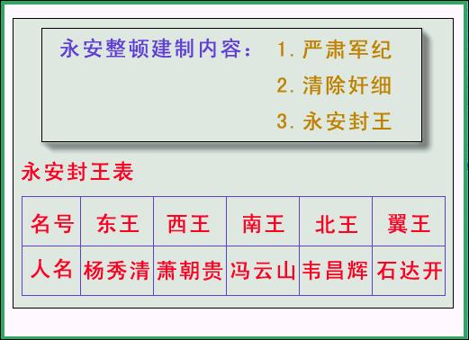
说明了这个新生的农民政权一开始就依照旧的封建制进行内政建设→反映农民阶级的封建意识(局限)

Slide 7
二、太平天国运动的过程
阶段 | 主 要 大 事
开始 （1851）
发展 （1853）
全盛 （1856）
转折 （1856）
挽救危局 （1856）
失败 （1864）
金田起义,建号太平天国
永安建制初创政权
定都天京—与清对峙
三路出击，军事全盛
天朝田亩制度
天京变乱，由盛转衰

Slide 8
天京变乱:1856年，太平天国由盛到衰的转折点
天京变乱示意图
上层领导生活腐化，
建立等级制度。
洪
①逼
⑤疑
④杀
②杀
③责
⑥走
杨
韦
石
⑦灭

Slide 9
二、太平天国运动的过程
阶段 | 主 要 大 事
开始 （1851）
发展 （1853）
全盛 （1856）
转折 （1856）
挽救危局 （1856）
失败 （1864）
金田起义,建号太平天国
永安建制初创政权
定都天京—与清对峙
三路出击，军事全盛
天朝田亩制度
天京变乱，由盛转衰
重组核心
《资政新篇》
天京陷落

Slide 10
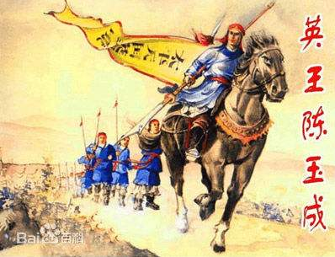

后期重要领导核心
起用年轻将领陈玉成和李秀成；任命洪仁玕主持朝政，提出《资政新篇》。

Slide 11
根本原因：
鸦片战争后，社会阶级矛盾尖锐
背景
直接原因：
广西灾害严重，各种矛盾尤为突出
组织准备：
洪秀全创立“拜上帝会”
过程
1851年——1864年
太平天国运动
原则
内容
《天朝田亩制度》
核心
纲领
评价
性质
《资政新篇》
内容
评价
败因
评价

Slide 12
原则
“四有两无”的理想原则
①土地分九等，按人口平均分配
内容
《天朝田亩制度》
②尊重妇女（分土地；废旧俗；设女职）
核心
废除封建地主土地所有制，解决土地问题
突出反映了农民阶级要求废除封建土地所有制的强烈愿望,是几千年来农民斗争的思想结晶。
进步性
评价
①没有安定的环境，没有真正实行过；
局限性
②是绝对平均主义，是空想，根本无法实施。

Slide 13
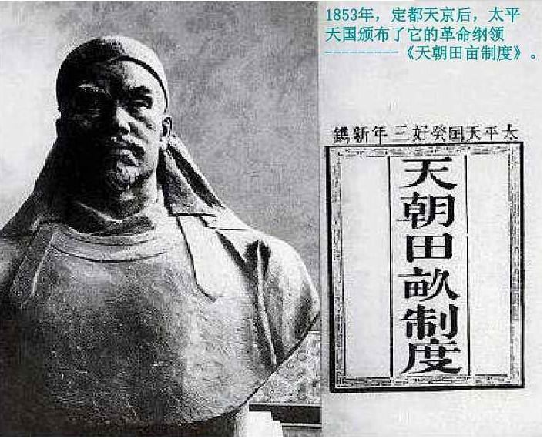
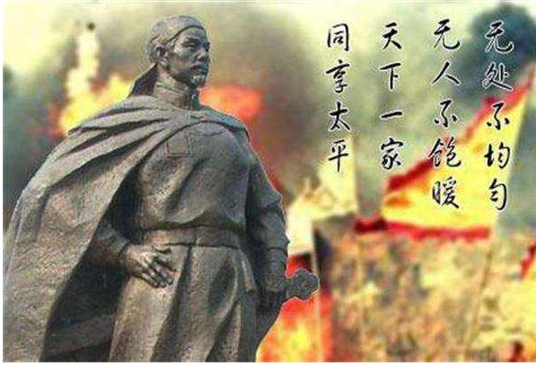
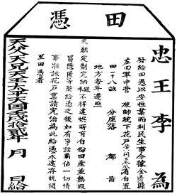
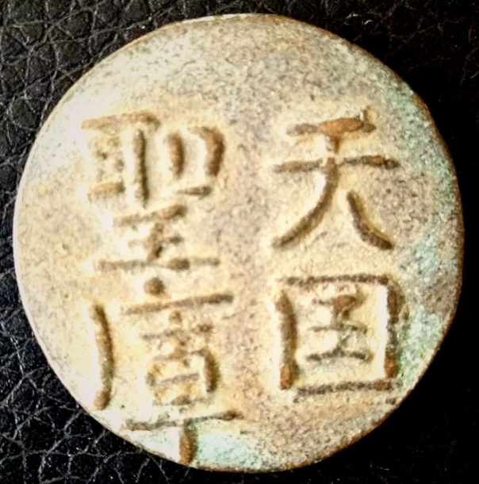
绝对平均
太平天国时期的田凭

Slide 14
性质
具有资本主义色彩
①交通（铁路、公路、火车、轮船）
《资政新篇》
②社会公共事业：邮政银行等
内容
效法西方
③奖励发明；实行专利制度
④独立自主的外交（通商、文化交流）
是先进中国人最早提出的发展资本主义的方案——顺应世界潮流
进步性：
评价
①未能反映农民最迫切的愿望和要求
局限性：
②缺少必要的条件，没有真正实行

Slide 15
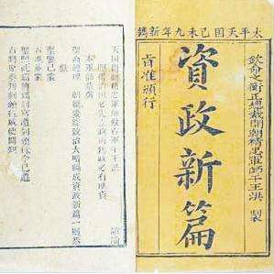

中国近代第一部具有资本主义性质的改革方案

Slide 16
根本原因：
鸦片战争后，社会阶级矛盾尖锐
背景
直接原因：
广西灾害严重，各种矛盾尤为突出
组织准备：
洪秀全创立“拜上帝会”
过程
1851年——1864年
太平天国运动
《天朝田亩制度》
原则、内容、核心、评价
纲领
《资政新篇》
性质、内容、评价
直接原因
中外反动势力的联合剿杀
根本原因
农民阶级的局限性
败因
相关他因
内部腐败和重大战略决策的失误
评价

Slide 17
太平天国运动的影响
1.性质与双重任务
反封建反侵略的农民革命战争。
2.历史意义
（1） 它扫荡了王朝秩序，冲击了封建纲常名教，动摇了清朝统治的政治基础。
（2）《天朝田亩制度》表达了农民群众的理想追求
（3）《资政新篇》是近代中国第一个具有发展资本主义性质的社会改革方案

Slide 18
3.历史局限性
①阶级局限性:思想狭隘性，易导致腐化与内讧
②时代局限性:难以对抗中外反动势力的联合绞杀
③革命局限性:不能领导中国近代革命取得胜利(近代中国社会需要发展先进生产力和争取民族独立，它们不是先进生产力的代表)
4.历史教训
农民阶级不能担当领导中国民主革命的重任，但他们是近代民主革命的主力军。

Slide 19
时间
19世纪60——90年代
太平天国运动
国家出路的探索与列强侵略的加剧
背景
洋务运动
目的
概况
边疆危机与甲午中日战争
评价
瓜分中国的狂潮

Slide 20
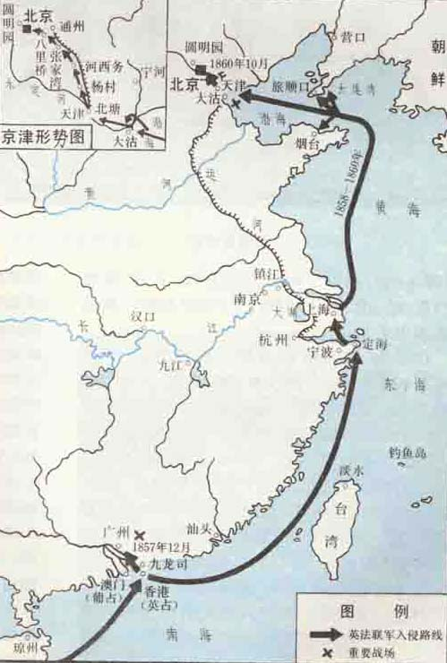
英法联军
洋务运动的背景
内忧外患！！
太
平
天
国
19世纪50-60年代的清政府

Slide 21
时间
19世纪60——90年代
太平天国运动
国家出路的探索与列强侵略的加剧
①清政府内外交困
背景
②一些有识之士（地主阶级）认识到学习西方先进技术的重要性
洋务运动
目的
概况
边疆危机与甲午中日战争
评价
瓜分中国的狂潮

Slide 22
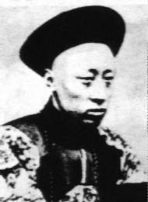
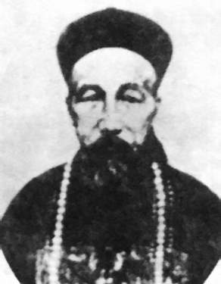
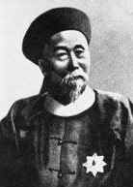
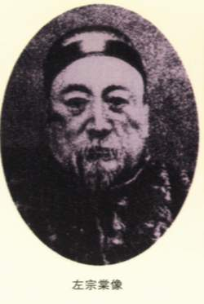
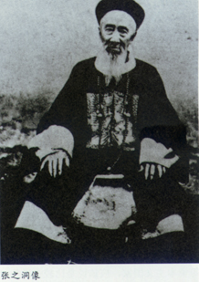
曾国藩
洋务派在地方的代表人物
李鸿章
张之洞
奕，洋务
派在中央的代表
人物，1861年后
掌管军机处和总
理各国事务衙门
左宗棠

Slide 23
阅读下列材料：
今日和议既成，中外贸易有无交通 购买外洋器物，尤属名正言顺。购成之后，访募覃思之士，智巧之匠。始而演习，继而试造，不过一二年，火轮船必为中外官民通行之物，可以剿发捻，可以勤远略。 ——曾国藩
探究：洋务派认为应该怎样解决危机？宗旨、根本目的是什么？
怎样解决危机：学习西方先进技术；
宗旨（口号）：自强、求富
根本目的：维护清政府统治（“剿发捻，勤远略”)

Slide 24
时间
19世纪60——90年代
太平天国运动
国家出路的探索与列强侵略的加剧
①清政府内外交困
背景
②一些有识之士（地主阶级）认识到学习西方先进技术的重要性
洋务运动
目的
维护清政府统治
概况
边疆危机与甲午中日战争
评价
瓜分中国的狂潮

Slide 25
时间：１９世纪６０～９０年代
前期
后期
６０年代
７０年代
８０年代
９０年代
“自强”
“求富”
重点发展军事工业
重点发展民用工业

Slide 26
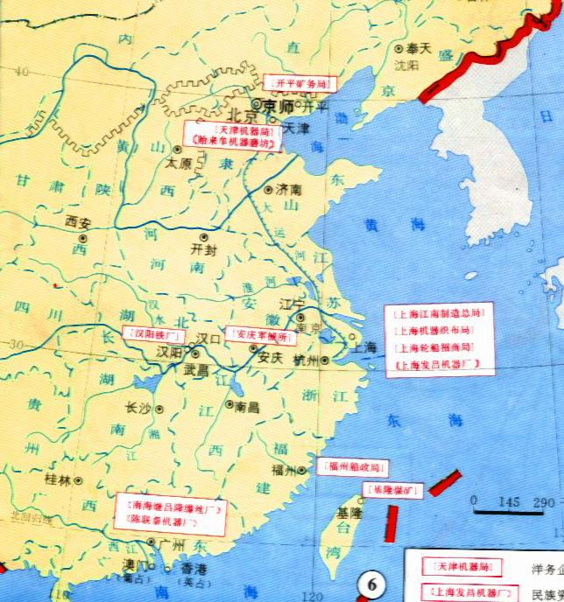
洋务派创办的近代军用企业
天津机器局
安庆内军械所
江南制造总局
福州船政局

Slide 27
洋务派创办的近代军事工业
创办者 | 近代军事工业
曾国藩
 | 江南制造总局
左宗棠
 | 天津机器制造局
安庆内军械所
创办最早
李鸿章
规模最大
福州船政局
崇 厚

Slide 28
洋务派创办的近代民用企业
开平煤矿
湖北织布局汉阳铁厂
轮船招商局

Slide 29
这些近代工业在分布上有何特点？
开平煤矿
天津机器局
湖北织布局汉阳铁厂
安庆内军械所
沿海、沿江
轮船招商局
江南制造总局
福州船政局

Slide 30
时间
19世纪60——90年代
太平天国运动
国家出路的探索与列强侵略的加剧
①清政府内外交困
背景
②一些有识之士（地主阶级）认识到学习西方先进技术的重要性
洋务运动
目的
维护清政府统治
创办洋务企业
军用、民用
官办企业
概况
创办培养翻译和军事人才的学校
边疆危机与甲午中日战争
建成了以北洋舰队为代表的新式海军
评价
瓜分中国的狂潮

Slide 31
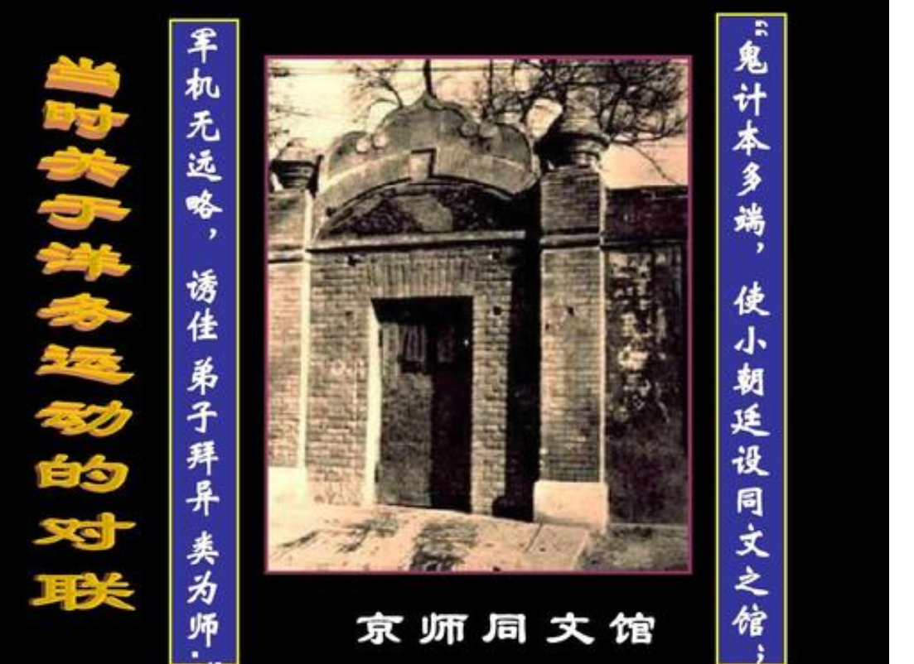
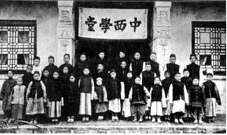
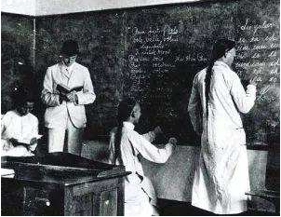
洋务学校

Slide 32
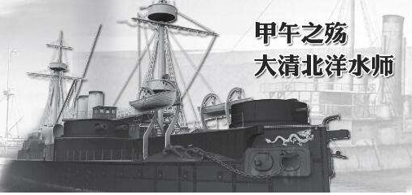
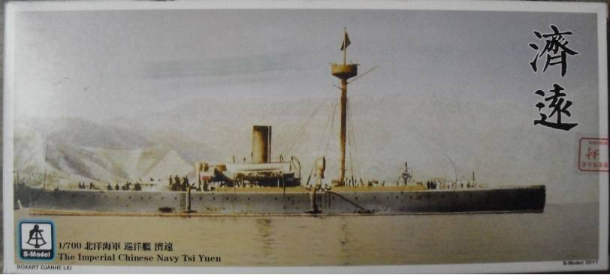
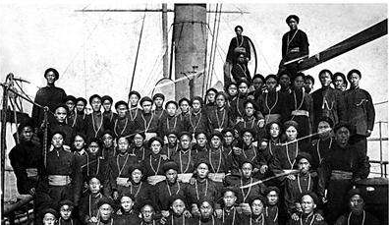
北洋水师

Slide 33
时间
19世纪60——90年代
太平天国运动
国家出路的探索与列强侵略的加剧
①清政府内外交困
背景
②一些有识之士（地主阶级）认识到学习西方先进技术的重要性
洋务运动
目的
维护清政府统治
创办洋务企业
军用、民用
官办企业
概况
创办培养翻译和军事人才的学校
边疆危机与甲午中日战争
建成了以北洋舰队为代表的新式海军
评价
瓜分中国的狂潮

Slide 34
如何评价洋务运动？
（1）积极意义
是中国近代化的开端，推动了中国的近代化
①引进了西方先进的技术和管理经验。
②培养了一批科技外交人才。
③刺激了中国民族资本主义工业的产生。
只学技术、不学制度、注定失败
④为中国军事近代化创造了条件。
⑤一定程度上抵制了外国资本主义的经济侵略。
（2）消极性
未能真正达到“自强”、“求富”的目的
①军用工业主要是为了镇压人民革命，不是为了救国求强
②民用工业主要是为了解决军事工业的困难，不是为社会求富
③经营管理腐败
④在很大的程度上被洋人控制利用

Slide 35
太平天国运动
西北危机
国家出路的探索与列强侵略的加剧
洋务运动
中法战争
边疆危机与甲午中日战争
甲午中日战争
瓜分中国的狂潮

Slide 36
西北危机
1864年
新疆爆发反清起义
1865年初
阿古柏率兵入侵新疆
1876年
左宗棠发兵新疆平乱
1878年
收复新疆南北路
1884年
新疆建省，度过危机

Slide 37
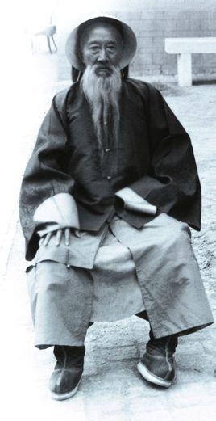
中法战争（镇南关大捷）
法国控制越南，将矛头对准中国
中法战争打响
法军进攻台湾未果（刘铭传），转而偷袭马尾军港，炮毁福州船政局
镇南关
大捷
冯子材
签订中法《越南条款》，法国占领越南
1883年
8月
1883年12月
1884年
8月
1885年
3月
1885年
6月

Slide 38
根本原因
日本为解决资本主义发展中的矛盾，蓄谋已久，制定“大陆政策”。
太平天国运动
西北危机
背景
国家出路的探索与列强侵略的加剧
经过
中法战争
洋务运动
结果
边疆危机与甲午中日战争
甲午中日战争
影响
瓜分中国的狂潮

Slide 39


一、甲午中日战争
满蒙
朝鲜
中国
日本
台湾
亚洲乃至全世界

Slide 40
根本原因
日本为解决资本主义发展中的矛盾，蓄谋已久，制定“大陆政策”。
太平天国运动
西北危机
背景
国家出路的探索与列强侵略的加剧
导火线
朝鲜东学党起义
经过
1894年——1895年（黄海战役）
中法战争
洋务运动
结果
边疆危机与甲午中日战争
甲午中日战争
影响
瓜分中国的狂潮

Slide 41
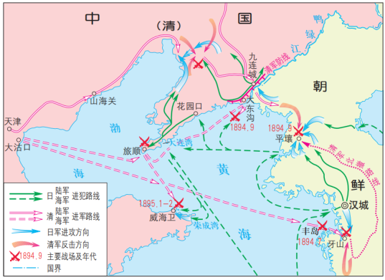
甲午中日战争
1.爆发：1894年7月，日军在朝鲜半岛海域丰岛海面偷袭清军运兵船。
甲午中日战争形势示意图
↓
2.平壤战役（1894.9）
黄海海战
1894.9.17
↓
3.海军决战：1894年9月,中日海军在黄海展开决战。
1894.11
1894.9.15
平壤
旅顺
↓
4.旅顺大屠杀（1894.11）
威海卫
1895.2.2
1894.7.25
丰岛
↓
5.威海卫战役（18945.2）

Slide 42
根本原因
日本为解决资本主义发展中的矛盾，蓄谋已久，制定“大陆政策”。
太平天国运动
西北危机
背景
国家出路的探索与列强侵略的加剧
导火线
朝鲜东学党起义
经过
1894年——1895年（黄海战役）
中法战争
洋务运动
①清政府被迫签订《马关条约》
结果
②割三地、赔两亿、开四口、允设厂
边疆危机与甲午中日战争
甲午中日战争
影响
瓜分中国的狂潮

Slide 43
割三地——割辽东半岛、台湾及附属岛屿、澎湖列岛给日本
更严重的破坏了中国的主权和领土完整

Slide 44
台湾军民反割台斗争
台湾义勇军与以刘永福为首的黑旗军一起，重挫日本占领军，表明了台湾人民不屈服于日本的坚强意志
台湾第二次与祖国大陆分离

Slide 45
割三地——割辽东半岛、台湾及附属岛屿、澎湖列岛给日本
更严重的破坏了中国的主权和领土完整
巨额赔款使清政府财政不堪重负，不得不大举外债
赔二亿——赔偿日本军费白银二亿两
列强侵略势力深入到中国内地
开四口——开放沙市、重庆、苏州、杭州为商埠，日本轮船可沿内河驶入以上各口
外国资本的挤压阻碍着中国民族资本主义的发展(商品输出——资本输出）
允设厂——允许日本在中国的通商口岸开设工厂，产品运销中国内地免收内地税

Slide 46
根本原因
日本为解决资本主义发展中的矛盾，蓄谋已久，制定“大陆政策”。
太平天国运动
西北危机
背景
国家出路的探索与列强侵略的加剧
导火线
朝鲜东学党起义
经过
1894年——1895年（黄海战役）
中法战争
洋务运动
①清政府被迫签订《马关条约》
结果
②割三地、赔两亿、开四口、允设厂
边疆危机与甲午中日战争
甲午中日战争
影响
瓜分中国的狂潮

Slide 47
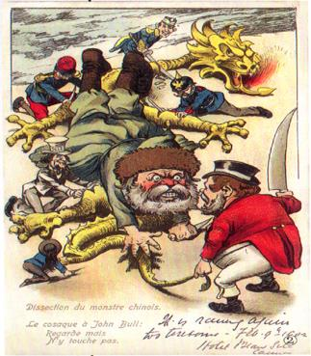
甲午战争的影响
01
中华民族陷入极其深重的危机，中国半殖民地化程度大大加深
02
拉开了列强瓜分中国狂潮的序幕
03
为挽救统治危机，清王朝开始进行军事改革
04
中国的知识界和各阶层民众展开了救亡图存的斗争

Slide 48
太平天国运动
国家出路的探索与列强侵略的加剧
洋务运动
边疆危机与甲午中日战争
三国干涉还辽
瓜分中国的狂潮
划分势力范围

Slide 49
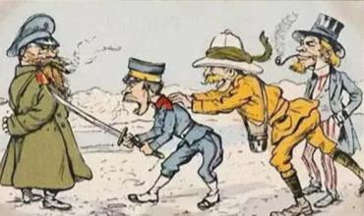
瓜分中国的狂潮
三国干涉还辽
俄、法、德三国强迫日本归还中国辽东半岛的事件。《马关条约》将辽东半岛割让给日本，与俄国的扩张计划发生冲突，俄国向德、法两国建议采取一切手段逼迫日本向中国归还辽东半岛，得到响应。1895年4月23日，三国照会日本，要求放弃辽东半岛，并施加军事压力，日本无力对抗，被迫妥协，向清政府索要3000万两“赎辽费”，后归还辽东半岛。三国干涉还辽是19世纪末列强瓜分中国狂潮的开端。
漫画《三国干涉还辽》

Slide 50
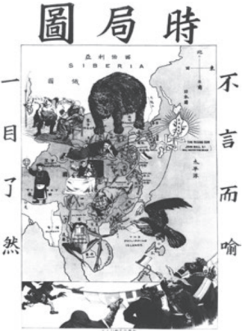
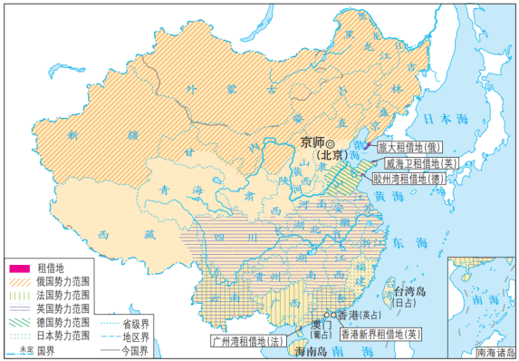
瓜分中国的狂潮
列强在中国划分势力范围
19世纪末帝国主义列强在华划分势力范围示意图

